Slide 1
О новой продукции и новых решениях
© 2024

Slide 2
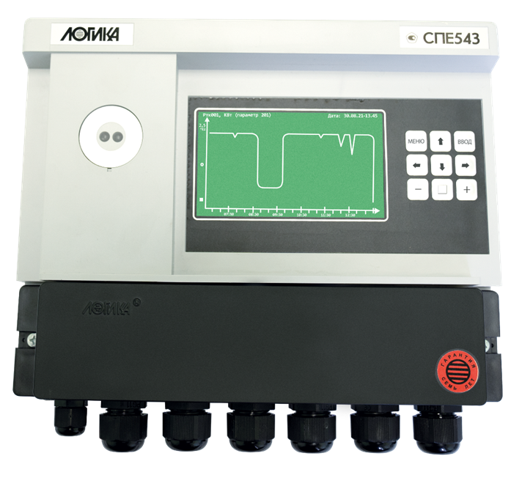
ИЗ ЧЕГО СОСТОИТ ПРИБОР УЧЕТА
Процессор
Прецизионные элементы
Задача №1
Замещение комплектации от «недружественных» производителей
Σ-Δ
Интерфейсы
Аналоговые компоненты

Slide 3
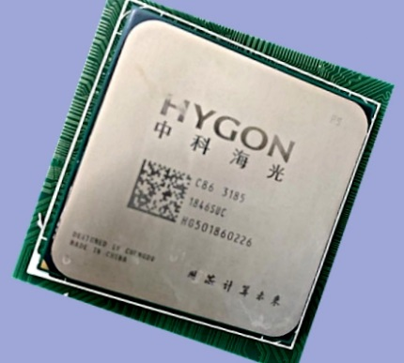
ИЛИ…
电阻器
Σ-Δ
界面
模数转换器

Slide 4
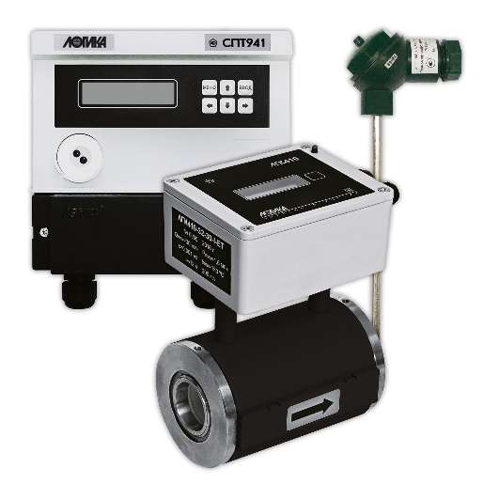
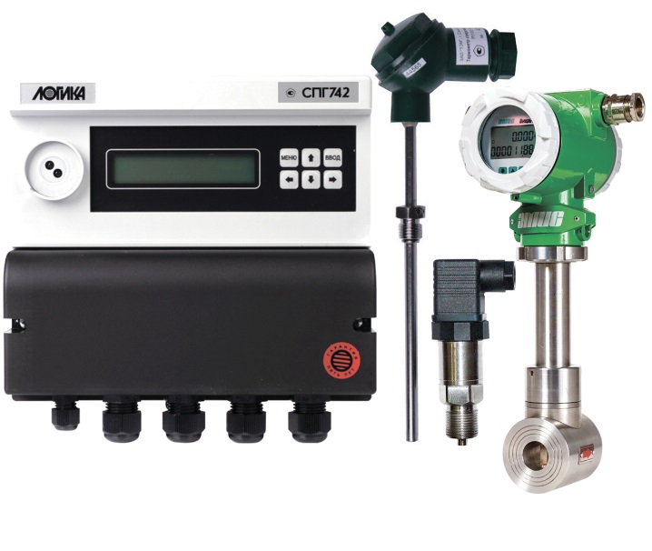
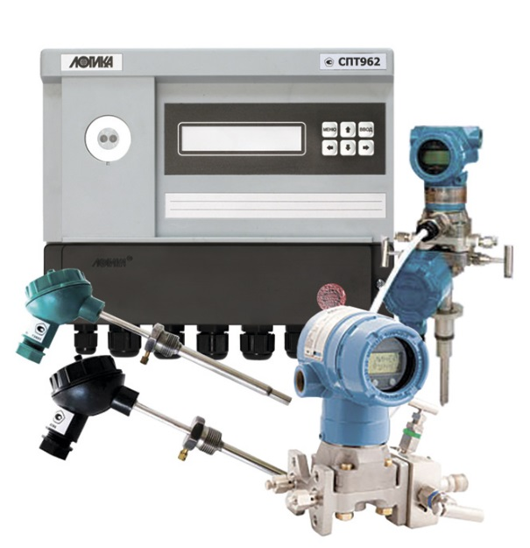
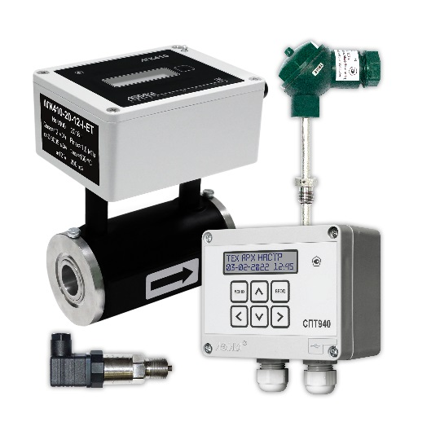
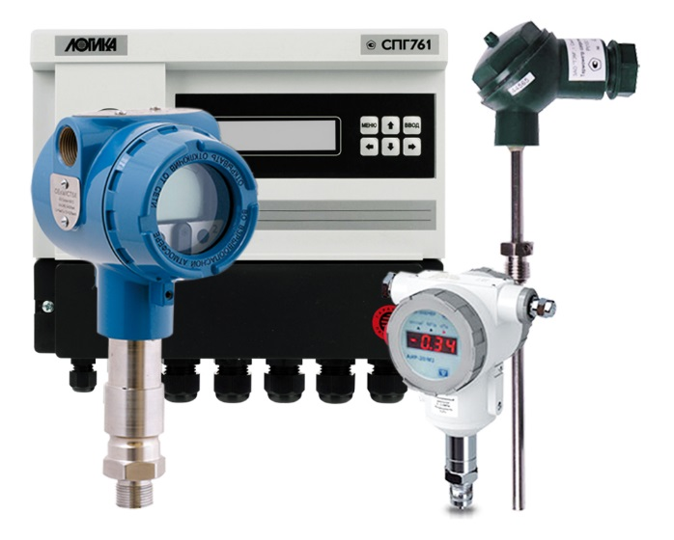
О МОДЕРНИЗАЦИИ ИК
ЗАДАЧА №2: Поддержание дружественного «окружения»

Slide 5
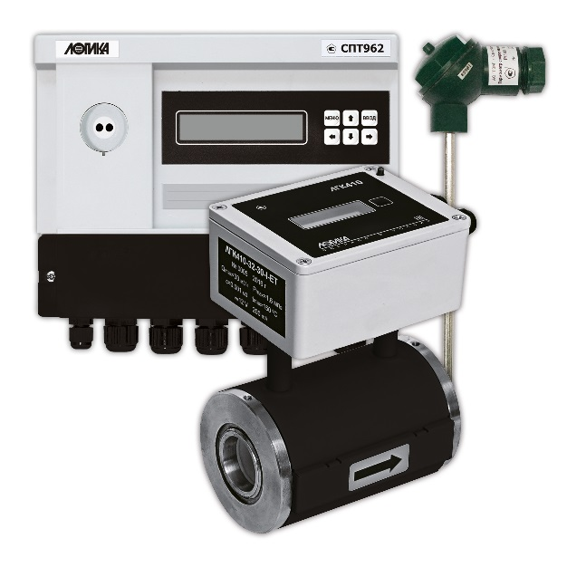
МОДЕРНИЗИРОВАННЫЙ ЛОГИКА 6962
Пример – Эволюция состава теплосчетчика ЛОГИКА 6962
ИСКЛЮЧЕНЫ:
8700; 8750; OPTIFLUX; ADMAG; Promag; OPTISONIC 3400; SonoSensor 30; 8800; OPTISWIRL 4070; YEWFLO DY; Prowirl 200; ВСКМ; ОВСТ; ОВСХд; ОВСГд ; SITRANS FM; SITRANS F US; Sitrans P200; Sitrans P210; Sitrans P220; MBS4003; 3051
ДОБАВЛЕНЫ:
ВЗЛЕТ ЭР Лайт М; ВЗЛЕТ ТЭР; Карат-551М; Геликон РЭЛ-100; УРМ;
ВИРС-У; ВИРС-М; ЭМИС-ВИХРЬ 200; ОВСУд; МВС; ТВС; Декаст; Пульсар; НОРМА СВКМ, -СВКС, -СТВ

Slide 6
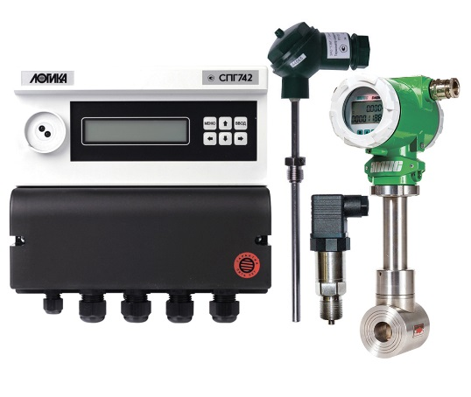
НОВЫЙ ГАЗОВЫЙ ИК ЛОГИКА 6740
Предназначен для учета природного газа
Обслуживает трубопроводов: от 1 до 16
Реализует методики измерений с применением турбинных, ротационных, вихревых, диафрагменных, струйных счетчиков (ГОСТ Р 8.740-2023, ГОСТ Р 8.995-2023)
Корректоры
СПГ740, СПГ742, СПГ761
Измерительные адаптеры
АДС97 – (0, 1 или 2) шт
Преобразователи расхода
РСГ СТГ СГ ЭМИС-РГС 245 ЭМИС-ВИХРЬ 200 | РГ-Р РГ-Т РВГ РЕД-Р Ирвис-К300 | ВКР ВПМ СГВ BK-G BK
Реализует PTZ- и PT-пересчет (предусмотрены комплектации без датчиков давления)
Предельно универсален. Подходит для объектов любой сложности

Slide 7
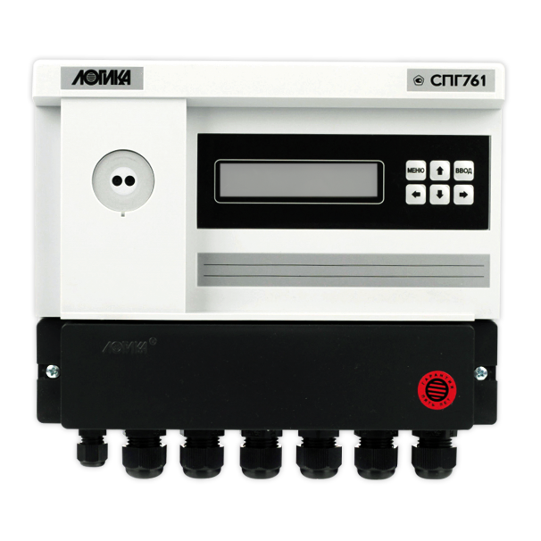
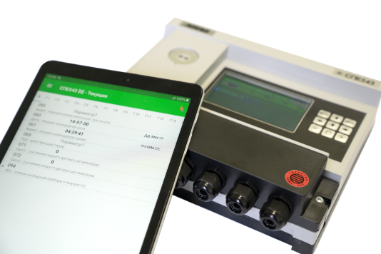
НОВЫЕ СПГ761 (мод. 761.3, 761.4)
Метрологические характеристики:
аналог СПГ761.2
Конфигурация входов:
базовая 8I+4F+4R
с 2хАДС97 16I+12F+12R
Обслуживаемых труб: до 12
Обслуживаемых потребителей: до 6
Питание: внешнее 12 В
Дисплей: OLED
Гарантия: 7 лет
RS232С
Ethernet
RS485
Bluetooth
RS485
Оптопорт
СПСеть; Modbus RTU
PPP-TCP/IP UDP

Slide 8
ЛГК410

Slide 9
ЛГК410 – НОВЫЙ МОДЕЛЬНЫЙ РЯД
Модель | Тип канала | Уровень точности (min) (max)
 |  | II | I | AII | AI
ЛГК410-20-12 ЛГК410-20-6 ЛГК410-20-6 | Стандартный Стандартный Суженный | + + - | + - + | + - + | + - +
ЛГК410-25-18 ЛГК410-25-9 | Стандартный Стандартный | + + | + - | + - | + -
ЛГК410-32-30 ЛГК410-32-15 ЛГК410-32-15 | Стандартный Стандартный Суженный | + + - | + - + | + - + | + - +
ЛГК410-40-46 ЛГК410-40-23 | Стандартный Стандартный | + + | + - | + - | + -

Slide 10
МОДЕЛЬНЫЙ РЯД (ПРОДОЛЖЕНИЕ)
Модель | Тип канала | Уровень точности (min) (max)
 |  | II | I | AII | AI
ЛГК410-50-72 ЛГК410-50-36 ЛГК410-50-36 | Стандартный Стандартный Суженный | + + - | + - + | + - + | + - +
ЛГК410-65-120 ЛГК410-65-60 | Стандартный Стандартный | + + | + - | + - | + -
ЛГК410-80-180 ЛГК410-80-90 ЛГК410-80-90 | Стандартный Стандартный Суженный | + + - | + - + | + - + | + - +
ЛГК410-100-280 ЛГК410-100-140 | Стандартный Стандартный | + + | + - | + - | + -

Slide 11
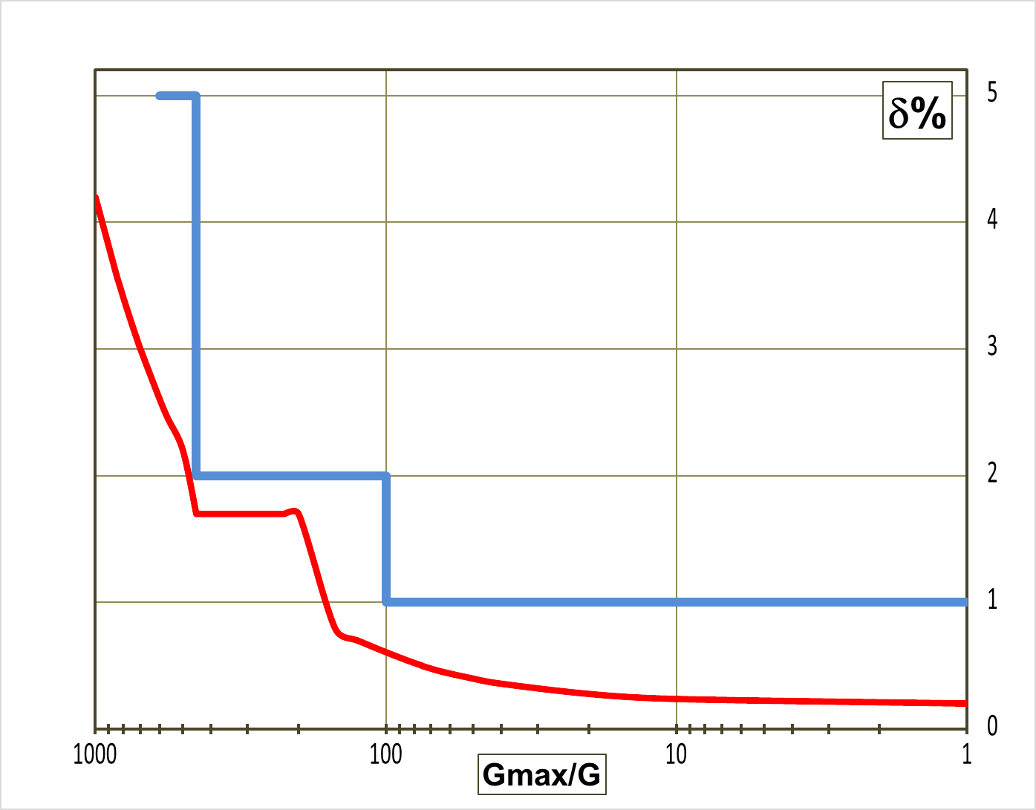
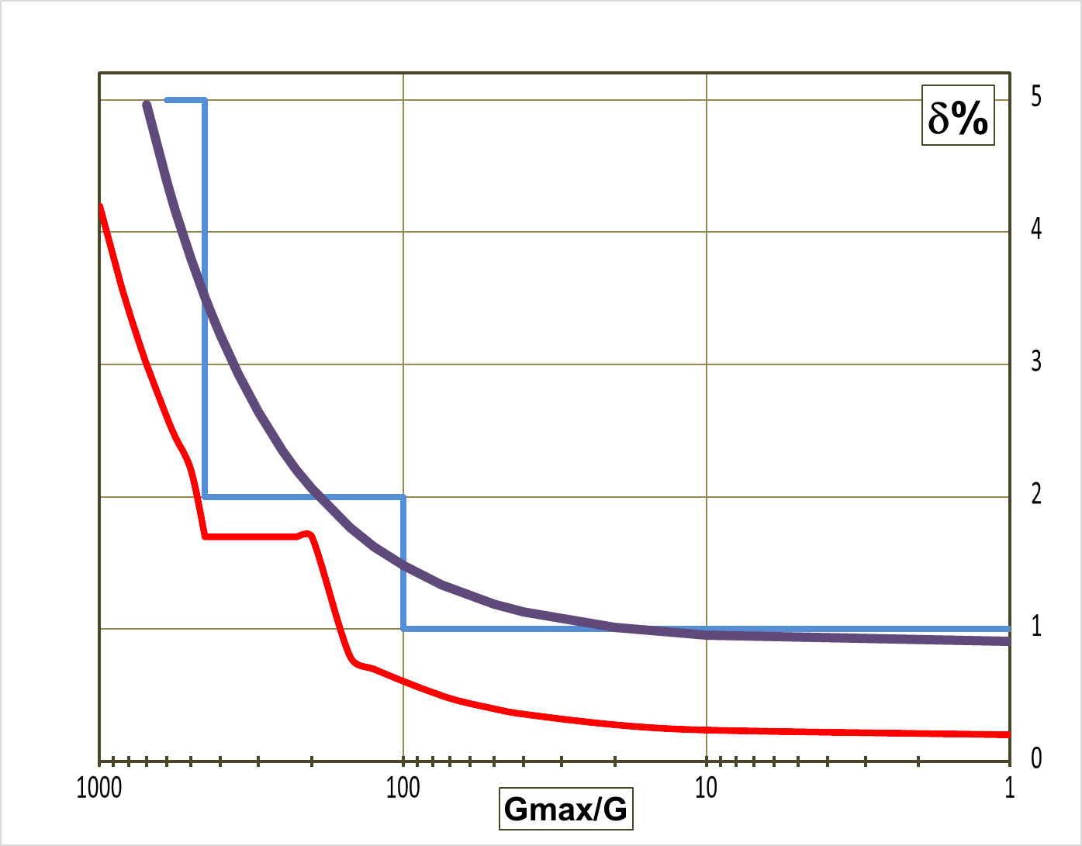
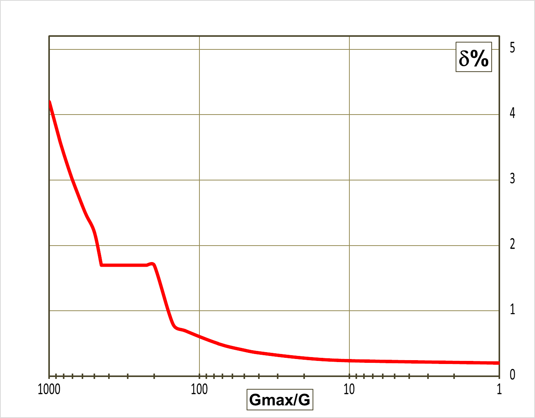
О НОРМИРОВАНИИ ПОГРЕШНОСТИ
«Простой расходомер»
ЛГК410

Slide 12
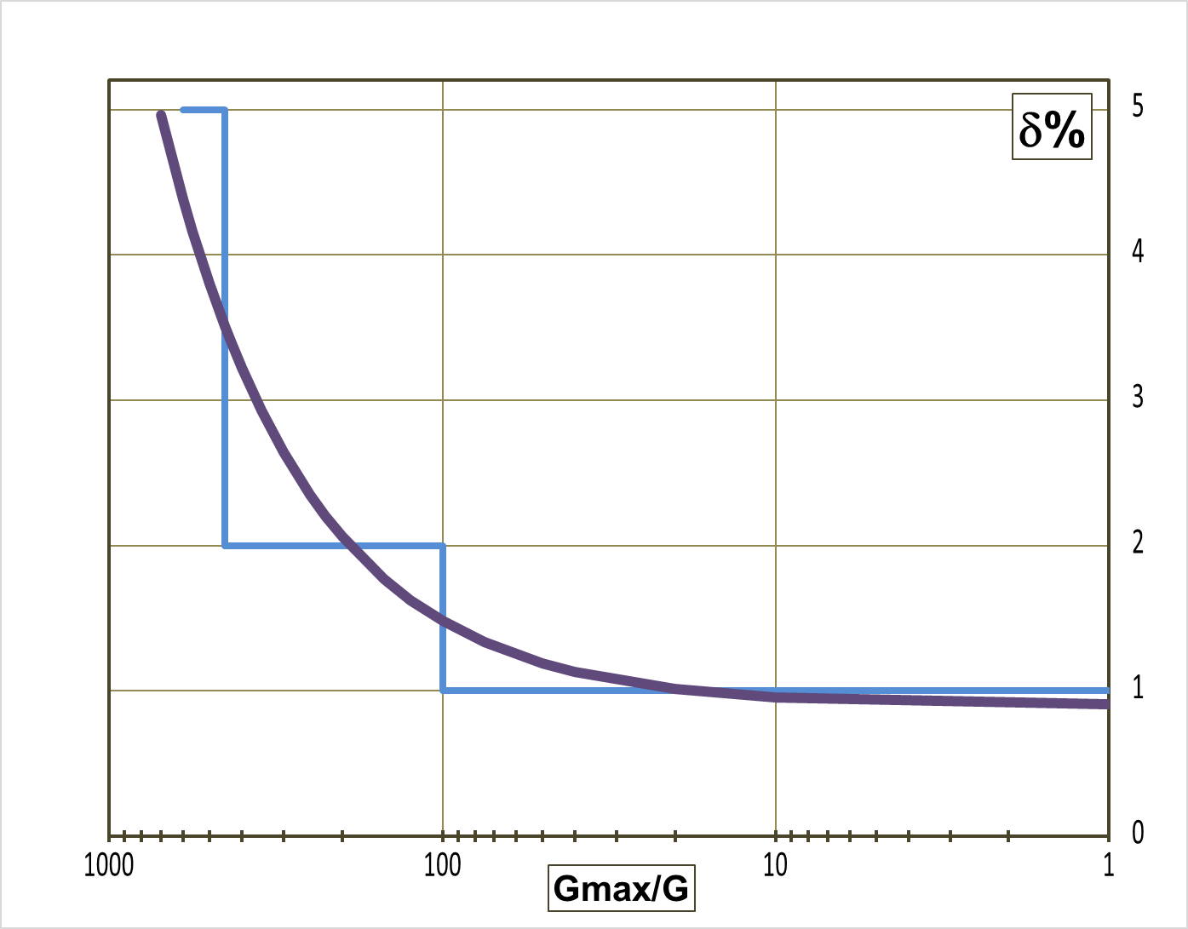
О НОРМИРОВАНИИ ПОГРЕШНОСТИ
Gгвс = Gmax/[5…400]
δ>2%
400
100
5
В диапазоне Gгвс расход изменяется случайным образом. Следовательно, надо рассматривать не одну точку, а среднюю погрешность в диапазоне.

Slide 13
О НОРМИРОВАНИИ ПОГРЕШНОСТИ
Для ЛГК410 в серийном исполнении (уровень точности I) погрешность выражена формулой:
δ(G)=± (0,9 + 0,0058·Gmax/G)
Проинтегрировав получим
Формулу средней погрешности
для диапазона:
Gгвс = Gmax/[5…400]
ЛГК410
«Простой расходомер»
Где
Di=Gi/Gmax;
D1=1/300; D2=1/5
400
100
5

Slide 14
О НОРМИРОВАНИИ ПОГРЕШНОСТИ
Для ЛГК410 в серийном исполнении (уровень точности I) погрешность выражена формулой:
Подставив в:
Получаем выражение для средней погрешности в диапазоне:
Где Di=Gi/Gmax;
D1=1/300; D2=1/5

Slide 15
О НОРМИРОВАНИИ ПОГРЕШНОСТИ
Gгвс = Gmax/[5…400]
ЛГК410
(Кл. AI)
ЛГК410
(Кл. I)
«Простой расходомер»
200
400
100
5

Slide 16
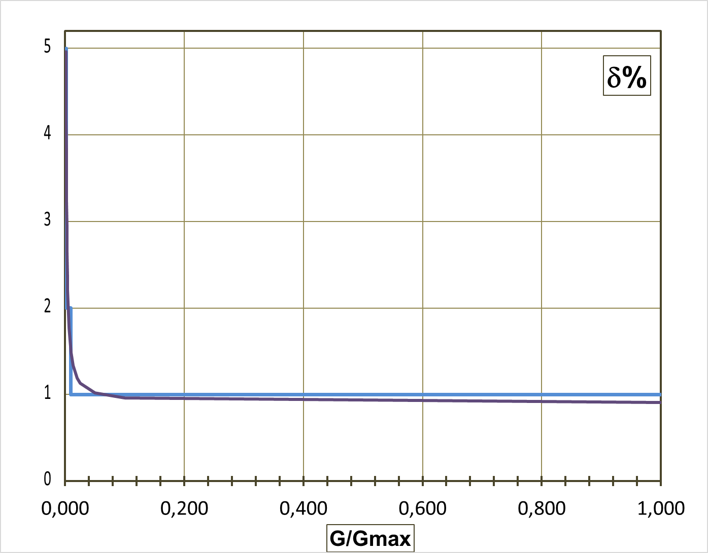
ДРУГОЙ ВЗГЛЯД
Та самая область
«Простой расходомер»
ЛГК410
(Кл. I)

Slide 17
НОВЫЕ УРОВНИ ТОЧНОСТИ AI, AII
У.Т. | Пределы погрешности, %
 | Прямое направление | Обратное направление
I | ±[0,9+0,0058·Q_{MAX}/Q] | ±[0,9+0,0116·Q_{MAX}/Q]
II | ±[0,9+0,0116·Q_{MAX}/Q] | ±[0,9+0,0232·Q_{MAX}/Q]
AI | ±0,9 при Q_{MAX}/Q ≤ 200; ±[0,0045·Q_{MAX}/Q] при Q_{MAX}/Q > 200 | ±[0,9+0,0116·Q_{MAX}/Q]
AII | ±0,9 при Q_{MAX}/Q ≤ 100; ±[0,25+0,0065·Q_{MAX}/Q] при Q_{MAX}/Q > 100 | ±[0,9+0,0232·Q_{MAX}/Q]

Slide 18
КОНТАКТЫ
АО НПФ ЛОГИКА
Россия, 190020, Санкт-Петербург, наб. Обводного канала, 150, а/я 215
Тел.: (812) 252-1728, факс: (812) 252-2940, 445-2745
E-mail: adm@logika.spb.ru,
www.logika.spb.ru

